Slide 1



例1 房价预测与回归问题

Slide 2
例1 房价预测与回归问题
如何让机器从数据集中学习建立数学模型？
如何评估机器学习的效果？

Slide 3
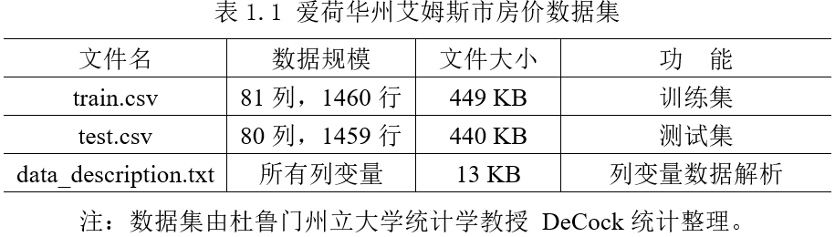
1.1 数据集

Slide 4
1.2 数据集观察

Slide 5
1.3使用mat作图

Slide 6
1.4 相关矩阵
相关系数：是度量两个变量间的线性关系的
统计量，一般用字母r 表示，如公式1.1所示。
（1.1）
，EX、EY、EXY表示数学期望

Slide 7
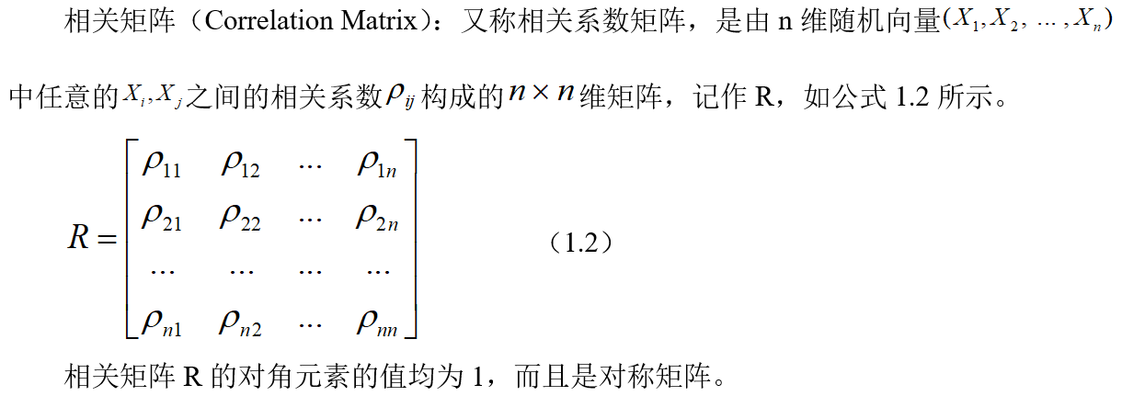
1.4 相关矩阵

